Slide 1
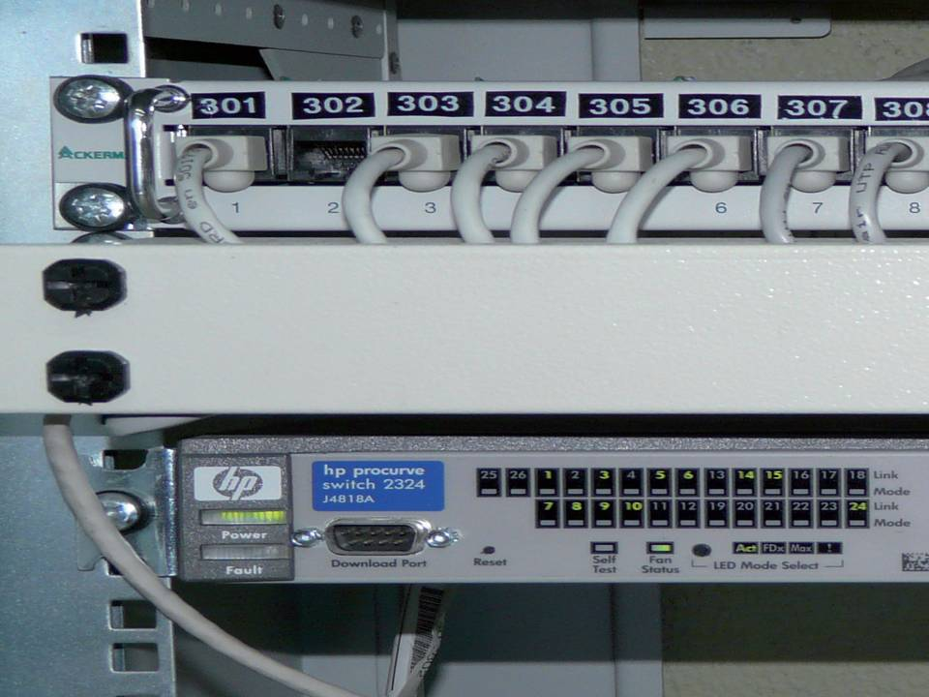
Ud. 4 Cableado estructurado
Índice del libro

Slide 2
Ud. 4 Cableado estructurado
Conceptos básicos sobre el cableado estructurado
1.1. Ventajas del cableado estructurado
1.2. Categoría del cableado
2. Características técnicas del cableado estructurado
2.1. Cables de pares trenzados
2.2. Conector RJ-45
2.3. Topología en estrella
2.4. Esquema básico del cableado estructurado
2.5. Esquema general del cableado estructurado
2.6. Acometida telefónica
2.7. Cuarto de equipos
2.8. Cuartos de telecomunicaciones
2.9. Cableado vertical
2.10. Cableado horizontal
2.11. Área de trabajo
3. Instalación del cableado
3.1. Canalización del cableado
4. Precauciones que hay que tener al realizar una instalación de cableado estructurado
5. SAI (Sistema de Alimentación Ininterrumpida)
Continuación
Índice del libro
Índice del libro

Slide 3
Ud. 4 Cableado estructurado
3. Instalación del cableado
3.1. Canalización del cableado
4. Precauciones que hay que tener al realizar una instalación de cableado estructurado
4.1. Categoría de cableado
4.2. Instalación de cables
4.3. Canalizaciones separadas
4.4. Organización del cableado
5. SAI (Sistema de Alimentación Ininterrumpida)
PRÁCTICA RESUELTA:
Red local con tomas RJ-45 de superficie
FICHA DE TRABAJO 1:
Montaje de puestos en áreas de trabajo
FICHA DE TRABAJO 2:
Montaje de un bastidor conswitch y un panel de parcheo
FICHA DE TRABAJO 3:
Puesta en marcha de un cuadro de telecomunicaciones en bastidor
Anterior
Índice del libro
Índice del libro

Slide 4
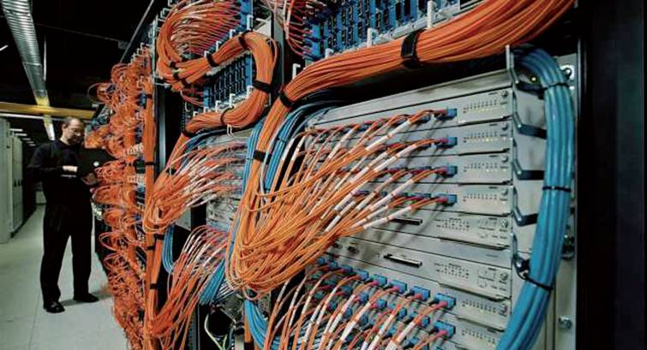
1. Conceptos básicos sobre el cableado estructurado
Ud.4
Figura 4.1.
Sistema de cableado estructurado
Índice de la unidad

Slide 5
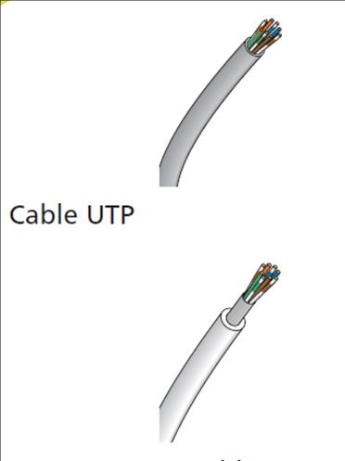
Características técnicas del cableado estructurado
2.1. Cables de pares trenzados
Ud.4
Figura 4.2.
Cable FTP
Índice de la unidad

Slide 6
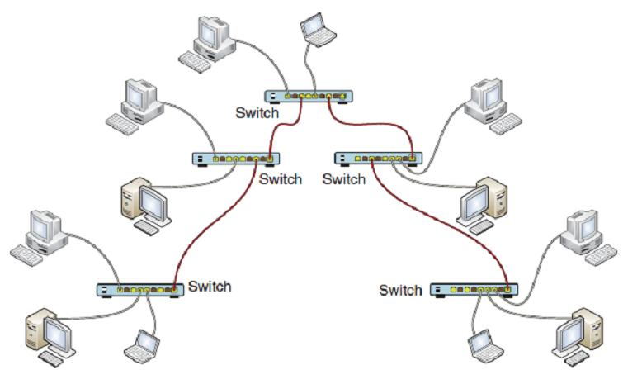
Características técnicas del cableado estructurado
2.3. Topología en estrella
Ud.4
Figura 4.3.
Conexión jerárquica en estrella de concentradores o switchs
Índice de la unidad

Slide 7
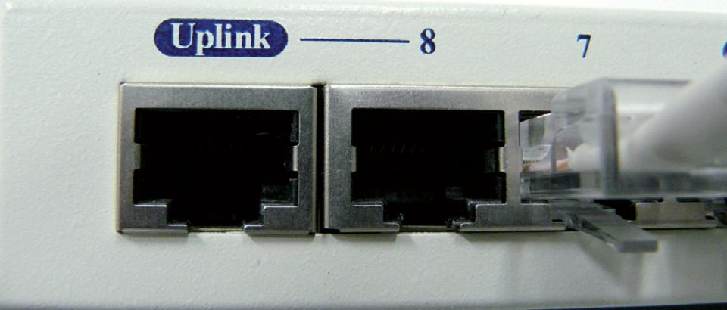
Características técnicas del cableado estructurado
2.3. Topología en estrella
Ud.4
Figura 4.4.
Salida Uplink Port de un switch
Índice de la unidad

Slide 8
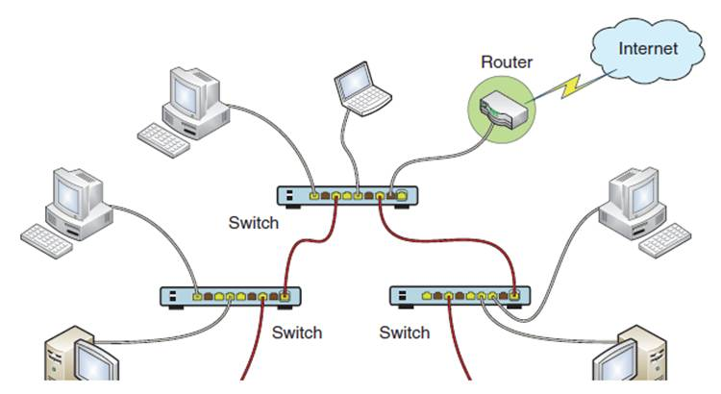
Características técnicas del cableado estructurado
2.3. Topología en estrella
Conexión de un router
Ud.4
Figura 4.5.
Conexión de un router
Índice de la unidad

Slide 9
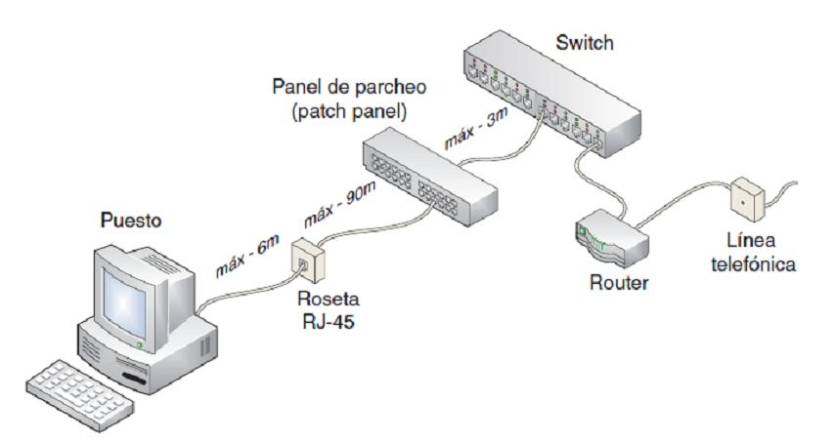
Características técnicas del cableado estructurado
2.4. Esquema básico del cableado estructurado
Ud.4
Figura 4.6.
Esquema básico del cableado estructurado
Índice de la unidad

Slide 10
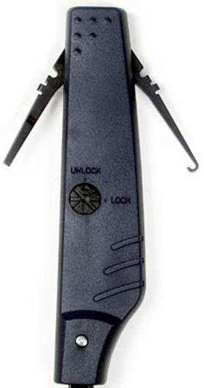
Características técnicas del cableado estructurado
2.4. Esquema básico del cableado estructurado
Tomas RJ-45
Ud.4
Figura 4.6.
Índice de la unidad

Slide 11
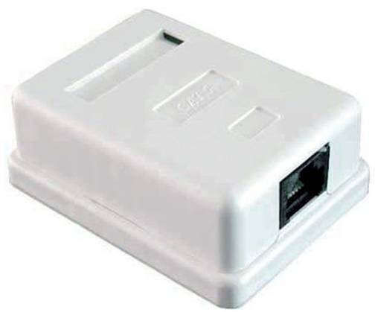
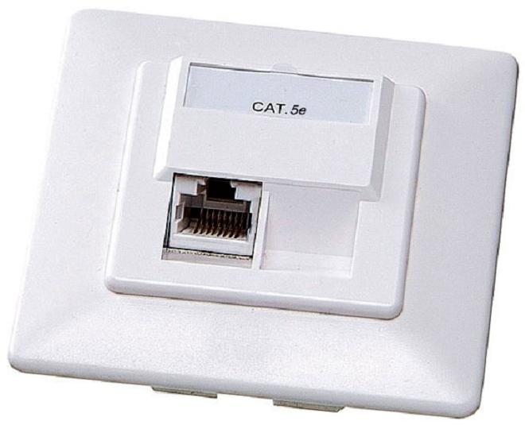
Características técnicas del cableado estructurado
2.4. Esquema básico del cableado estructurado
Tomas RJ-45
Ud.4
Figura 4.8.
Toma de superficie
Toma para empotrar (cortesía Hyperline)
Índice de la unidad

Slide 12
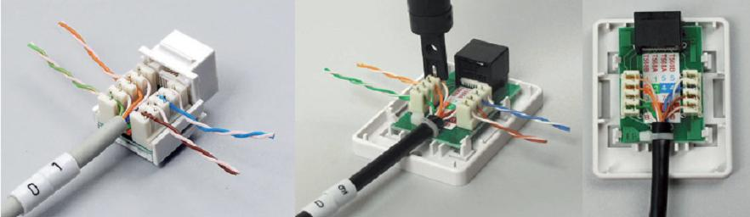
Características técnicas del cableado estructurado
2.4. Esquema básico del cableado estructurado
Tomas RJ-45
Ud.4
Figura 4.9.
Conexión de una roseta de superficie con la herramienta de corte e inserción (cortesía Hyperline)
Índice de la unidad

Slide 13
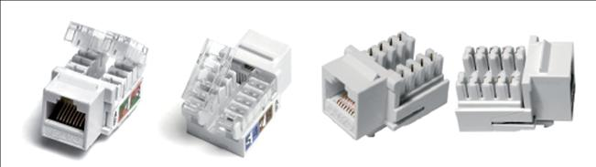
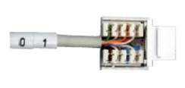
Características técnicas del cableado estructurado
2.4. Esquema básico del cableado estructurado
Conectores RJ-45 tipo keystone
Ud.4
Figura 4.10.
Diferentes tipos de conectores keystone y ejemplo de conexión (cortesía Hyperline)
Índice de la unidad

Slide 14
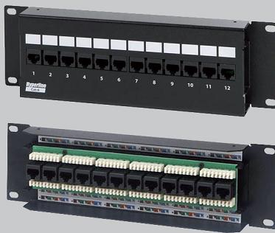
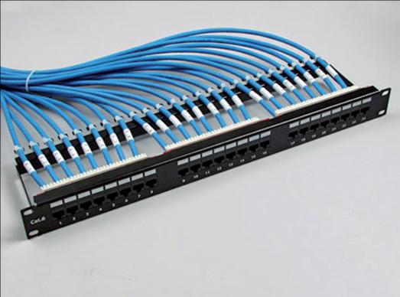
Características técnicas del cableado estructurado
2.4. Esquema básico del cableado estructurado
Paneles de parcheo (patch panels)
Ud.4
Figura 4.11.
Paneles de parcheo (cortesía Hyperline)
Índice de la unidad

Slide 15
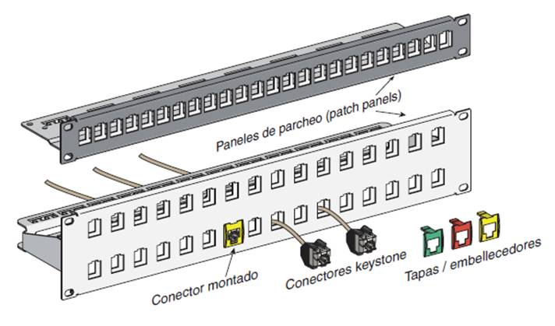
Características técnicas del cableado estructurado
2.4. Esquema básico del cableado estructurado
Paneles de parcheo (patch panels)
Ud.4
Figura 4.12.
Patch panel de 3M con conectores keystone (3M)
Índice de la unidad

Slide 16
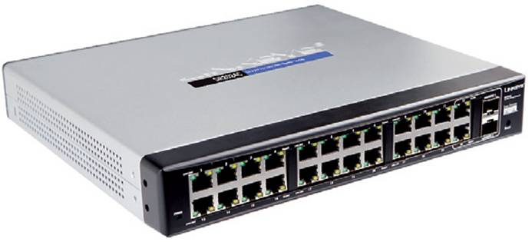
Características técnicas del cableado estructurado
2.4. Esquema básico del cableado estructurado
Switchs o concentradores (hubs)
Ud.4
Figura 4.13.
Switch para bastidor (Linksys)
Índice de la unidad

Slide 17
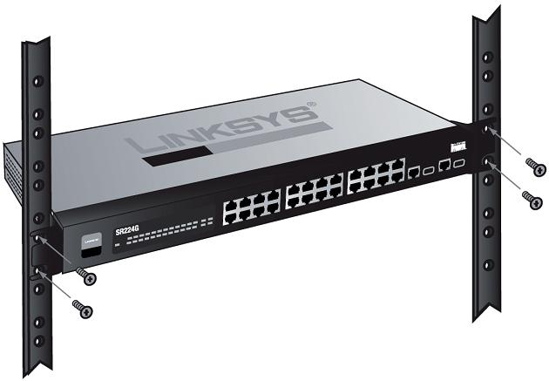
Características técnicas del cableado estructurado
2.4. Esquema básico del cableado estructurado
Switchs o concentradores (hubs)
Ud.4
Figura 4.14.
Fijación de un switch a un bastidor (cortesía Linksys)
Índice de la unidad

Slide 18
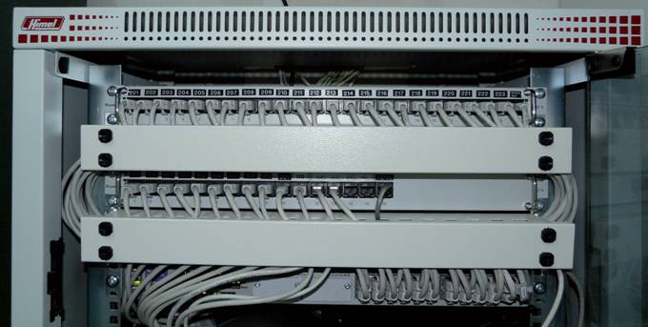
Características técnicas del cableado estructurado
2.4. Esquema básico del cableado estructurado
Rack o bastidor
Ud.4
Figura 4.15.
Bastidor con paneles de parcheo y switch
Índice de la unidad

Slide 19
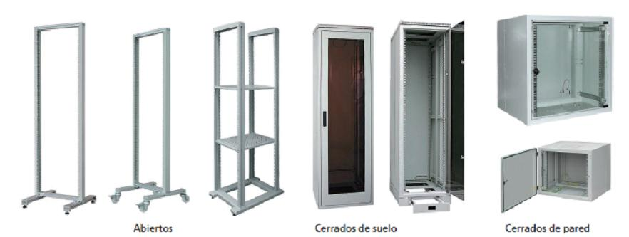
Características técnicas del cableado estructurado
2.4. Esquema básico del cableado estructurado
Rack o bastidor
Ud.4
Figura 4.16.
Diferentes tipos de bastidores (cortesía Hyperline)
Índice de la unidad

Slide 20
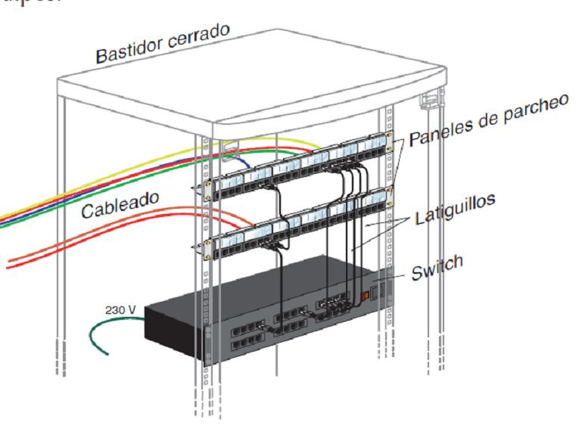
Características técnicas del cableado estructurado
2.4. Esquema básico del cableado estructurado
Rack o bastidor
Ud.4
Figura 4.17.
Ejemplo de disposición de cables y dispositivos en un bastidor
Índice de la unidad

Slide 21
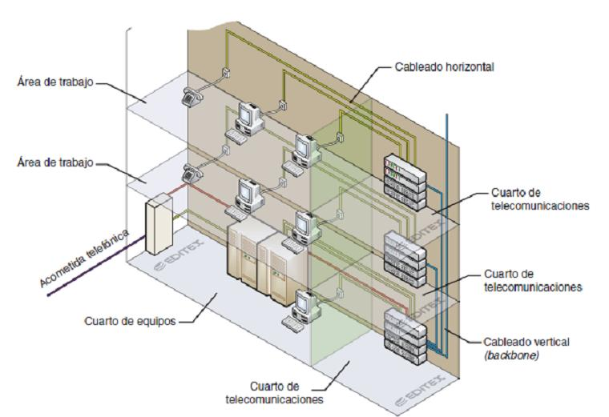
Características técnicas del cableado estructurado
2.5. Esquema general del cableado estructurado
Ud.4
Figura 4.18.
Esquema general del cableado estructurado
Índice de la unidad

Slide 22
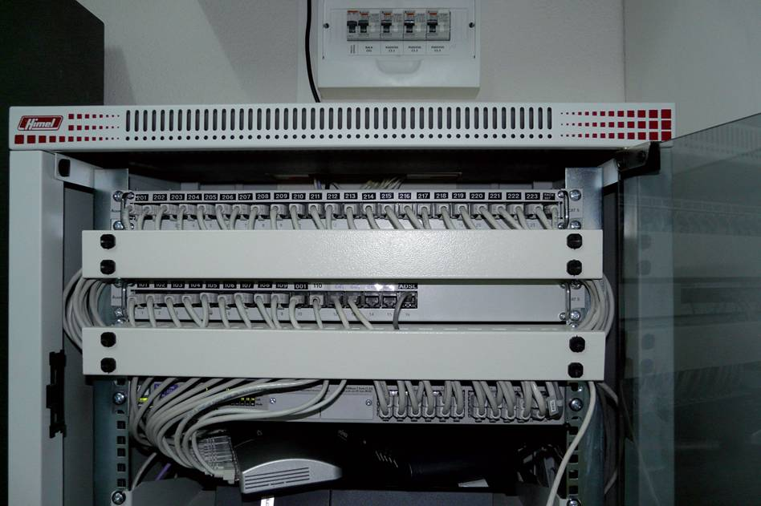
Características técnicas del cableado estructurado
2.8. Cuartos de telecomunicaciones
Ud.4
Figura 4.19.
Foto de cuarto de telecomunicaciones
Índice de la unidad

Slide 23
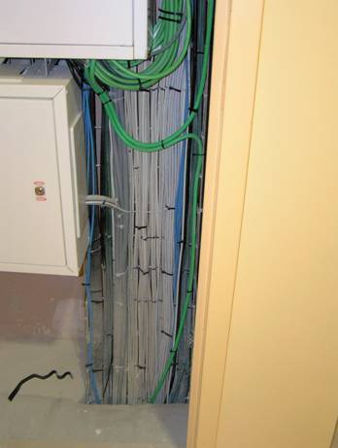
Características técnicas del cableado estructurado
2.9. Cableado vertical
Ud.4
Figura 4.20.
Subida del cableado estructurado en un edificio de varias plantas
Índice de la unidad

Slide 24
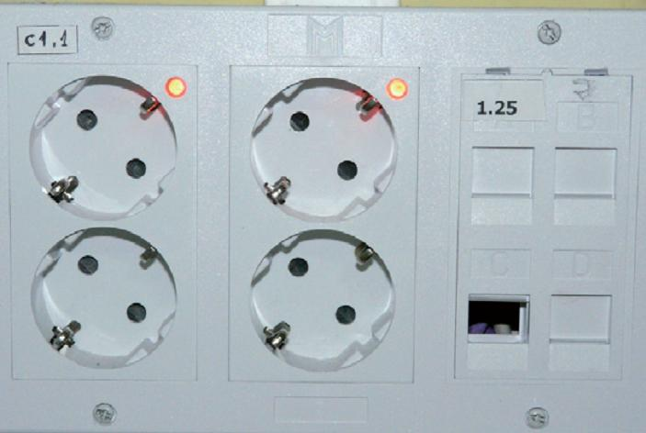
Características técnicas del cableado estructurado
2.11. Área de trabajo
Ud.4
Figura 4.21.
Punto de conexiones en área de trabajo
Índice de la unidad

Slide 25
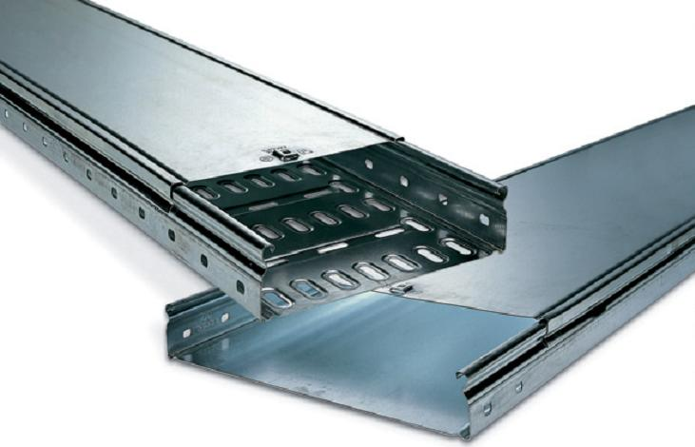
3. Instalación del cableado
3.1. Canalización del cableado
Bandejas portacables
Ud.4
Figura 4.22.
Bandejas portacables
Índice de la unidad

Slide 26
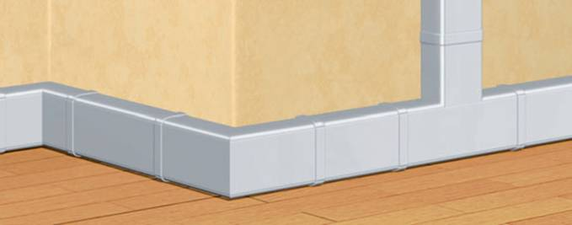
3. Instalación del cableado
3.1. Canalización del cableado
Canaleta de superficie
Ud.4
Figura 4.23.
Instalación de canaleta de superficie (cortesía Legrand)
Índice de la unidad

Slide 27
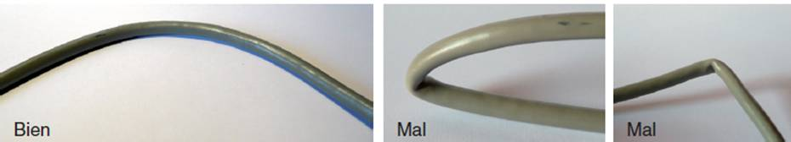
4. Precauciones que hay que tener al realizar una instalación
de cableado estructurado
4.2. Instalación de cables
Ud.4
Figura 4.24.
Índice de la unidad

Slide 28
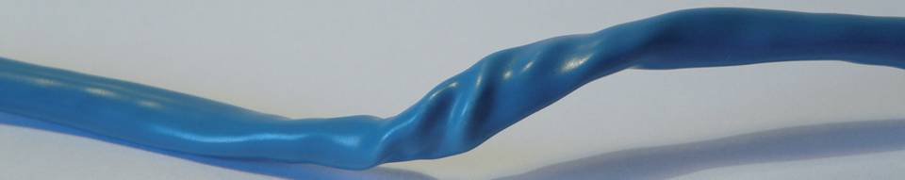
4. Precauciones que hay que tener al realizar una instalación
de cableado estructurado
4.2. Instalación de cables
Ud.4
Figura 4.25.
Cable demasiado torsionado
Índice de la unidad

Slide 29
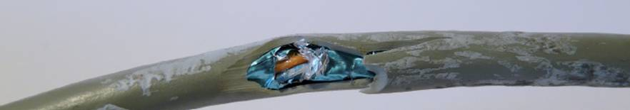
4. Precauciones que hay que tener al realizar una instalación
de cableado estructurado
4.2. Instalación de cables
Ud.4
Figura 4.26.
Cable con defecto de aislamiento
Índice de la unidad

Slide 30
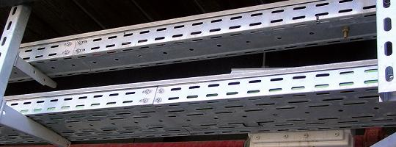
4. Precauciones que hay que tener al realizar una instalación
de cableado estructurado
4.3. Canalizaciones separadas
Ud.4
Figura 4.27.
Bandejas separadas
Índice de la unidad

Slide 31
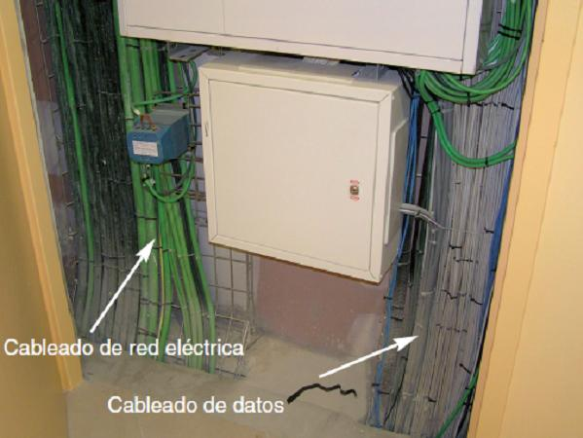
4. Precauciones que hay que tener al realizar una instalación
de cableado estructurado
4.3. Canalizaciones separadas
Ud.4
Figura 4.28.
Separación de circuitos en unión entra plantas
Índice de la unidad

Slide 32
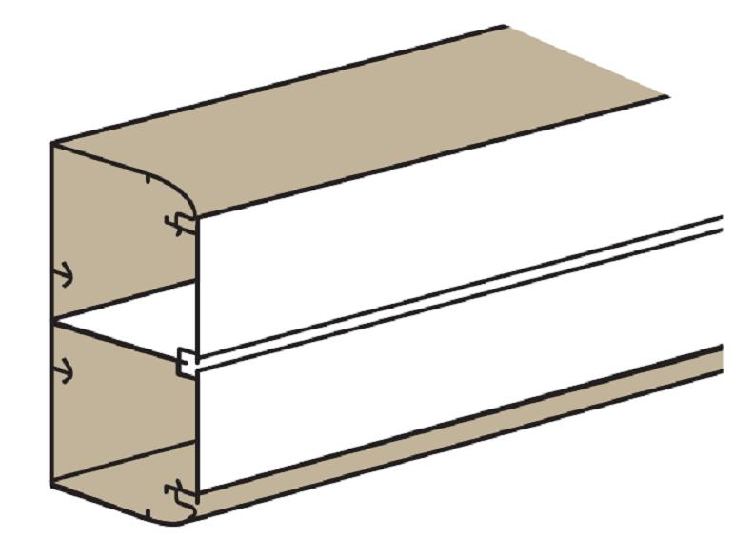
4. Precauciones que hay que tener al realizar una instalación
de cableado estructurado
4.3. Canalizaciones separadas
Ud.4
Figura 4.29.
Canaleta de doble compartimento
Índice de la unidad

Slide 33
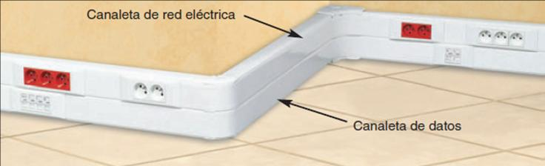
4. Precauciones que hay que tener al realizar una instalación
de cableado estructurado
4.3. Canalizaciones separadas
Ud.4
Figura 4.30.
Separación de canaletas para circuitos de datos y red eléctrica (cortesía Legrand)
Índice de la unidad

Slide 34
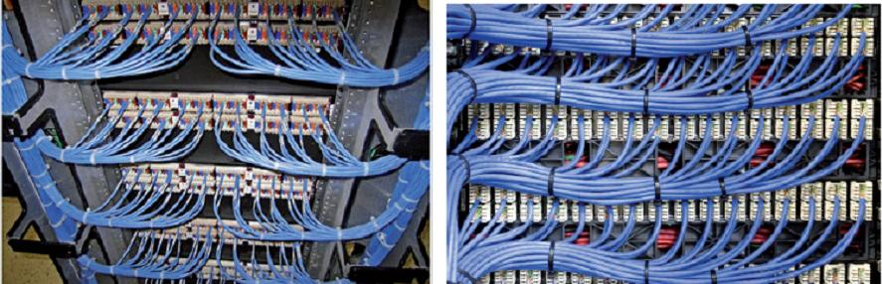
4. Precauciones que hay que tener al realizar una instalación
de cableado estructurado
4.4. Organización del cableado
Ud.4
Figura 4.31.
Mazos de cables en paneles de parcheo
Índice de la unidad

Slide 35
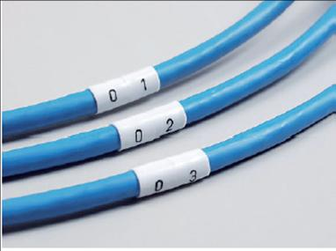
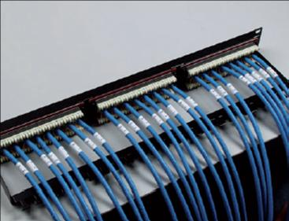
4. Precauciones que hay que tener al realizar una instalación
de cableado estructurado
4.4. Organización del cableado
Ud.4
Figura 4.32.
Marcaje de conductores (cortesía Hyperline)
Índice de la unidad

Slide 36
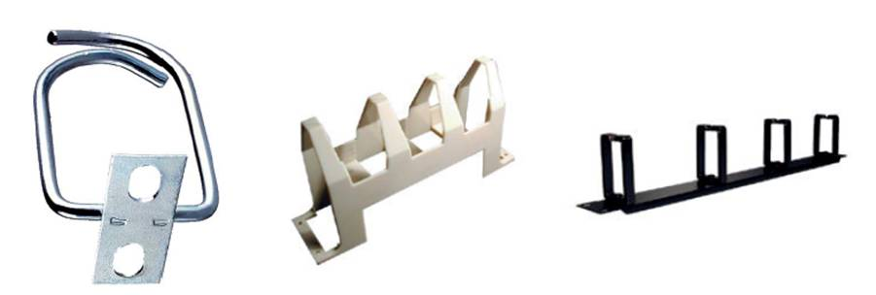
4. Precauciones que hay que tener al realizar una instalación
de cableado estructurado
4.4. Organización del cableado
Ud.4
Figura 4.33.
Elementos para el guiado y organización de cables en bastidores (cortesía Hyperline)
Índice de la unidad

Slide 37
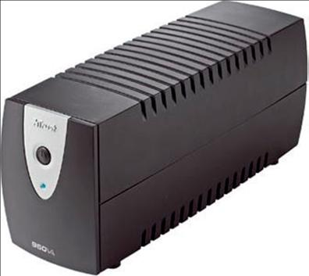
5. SAI (Sistema de Alimentación Ininterrumpida)
Ud.4
Figura 4.34.
SAI de baja potencia
Índice de la unidad

Slide 38
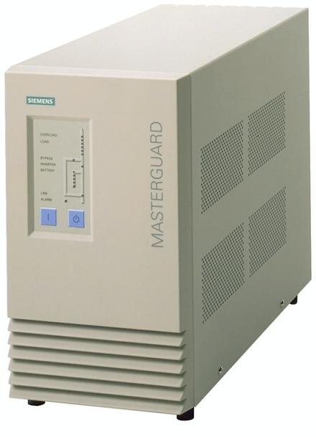
5. SAI (Sistema de Alimentación Ininterrumpida)
Ud.4
Figura 4.35.
SAI de gran potencia
Índice de la unidad

Slide 39
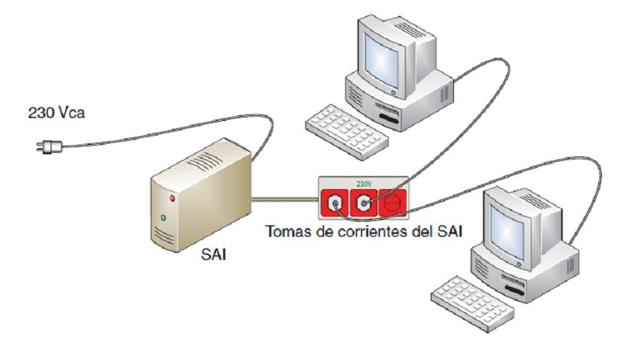
5. SAI (Sistema de Alimentación Ininterrumpida)
Ud.4
Figura 4.36.
Ejemplo de conexión de un SAI a dos ordenadores
Índice de la unidad

Slide 40
PRÁCTICA RESUELTA
Red local con tomas RJ-45 de superficie
Ud.4
HERRAMIENTAS
• Herramientas básicas del electricista
• Peladora de cables trenzados
• Herramienta de corte e inserción
• Un comprobador de cables de red
• Un ordenador con conexión a Internet
MATERIAL
• El panel de pruebas de la Ficha de Trabajo 1 de la unidad anterior con todos los elementos montados
• 4 rosetas RJ-45 de superficie (conexión por inserción o por borne)
• 1 switch
Índice de la unidad

Slide 41
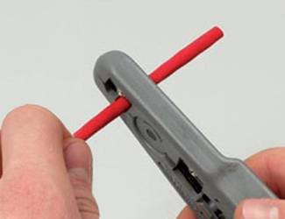
PRÁCTICA RESUELTA
Red local con tomas RJ-45 de superficie
Ud.4
Figura 4.37.
Uso de la herramienta de pelado
Índice de la unidad

Slide 42
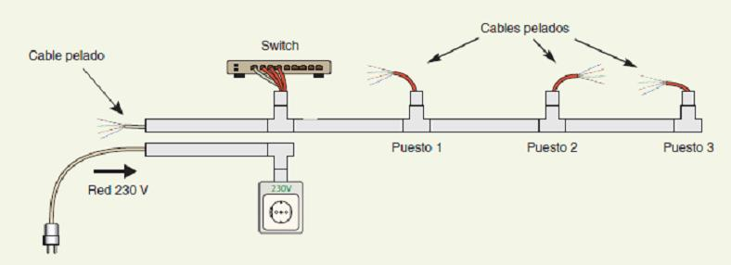
PRÁCTICA RESUELTA
Red local con tomas RJ-45 de superficie
Ud.4
Figura 4.38.
Panel de pruebas sin conectores RJ-45 y cables de los extremos pelados
Índice de la unidad

Slide 43
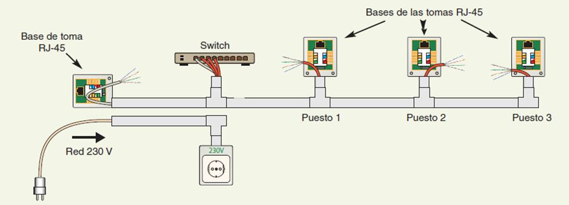
PRÁCTICA RESUELTA
Red local con tomas RJ-45 de superficie
Ud.4
Figura 4.39.
Índice de la unidad

Slide 44
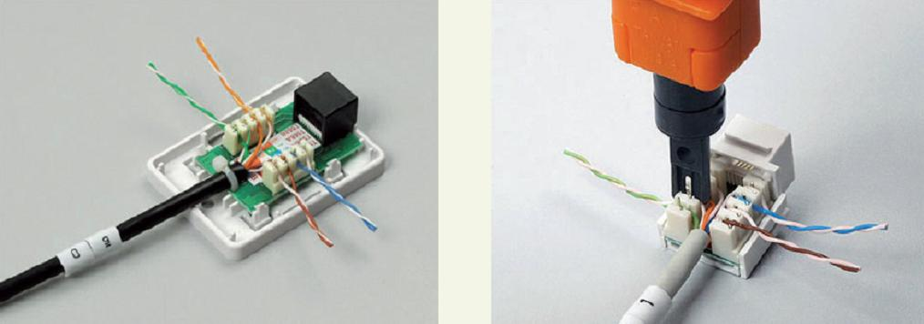
PRÁCTICA RESUELTA
Red local con tomas RJ-45 de superficie
Ud.4
Figura 4.40.
Conexión de cables con herramienta de corte e inserción.
(Cortesía Hyperline)
Índice de la unidad

Slide 45
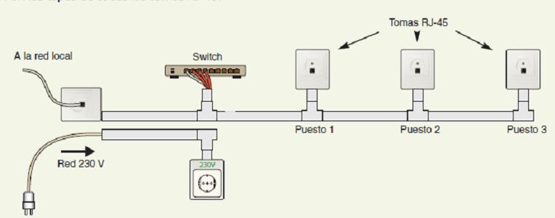
PRÁCTICA RESUELTA
Red local con tomas RJ-45 de superficie
Ud.4
Figura 4.41.
Instalación con todas las tomas RJ-45 instaladas
Índice de la unidad

Slide 46
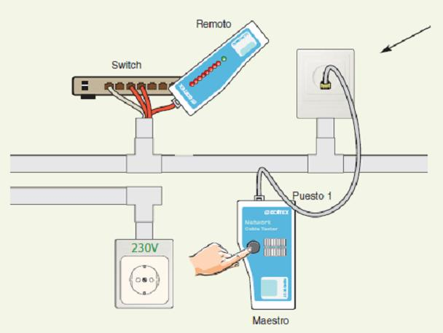
PRÁCTICA RESUELTA
Red local con tomas RJ-45 de superficie
Ud.4
Figura 4.42.
Comprobación de cable entre toma y extremo que llega al switch
Índice de la unidad

Slide 47
FICHA DE TRABAJO 1
Montaje de puestos en áreas de trabajo
Ud.4
HERRAMIENTAS
• Herramientas básicas del electricista
• Peladora de cable de pares trenzados
• Tenaza de crimpar
• Tijera de electricista o cortacables
• Comprobador de cables de red
• Polímetro
• Herramienta de corte e inserción
• 1 SAI
Índice de la unidad

Slide 48
FICHA DE TRABAJO 1
Montaje de puestos en áreas de trabajo
Ud.4
MATERIAL
• El panel de madera de aglomerado
• 4 cajas de superficie para montar un puesto de trabajo con cuatro bases shuko y 2 tomas RJ-45
• 4 bases shuko rojas
• 4 bases shuko blancas
• 4 tomas para la caja de superficie del puesto de trabajo
• 1 toma RJ-45 de superficie
• 1 base shuko de superficie
• 1,5 m de canaleta blanca de superficie de doble compartimento de al menos 85 mm de ancho
Índice de la unidad

Slide 49
FICHA DE TRABAJO 1
Montaje de puestos en áreas de trabajo
Ud.4
MATERIAL
• Piezas de empalme en T para dicha canaleta
• 5 metros de cable de pares trenzados UTP
• Un latiguillo RJ-45
• 20 m de hilo de línea de 2,5 mm2 (tres colores: negro, marrón y toma de tierra)
• Una caja de registro de superficie
• Regletas de empalme
• 3 metros de manguera de 2+PE de 2,5 mm2
• 2 clavijas shuko
• 1 switch y su fuente de alimentación
• 5 conectores RJ-45
Índice de la unidad

Slide 50
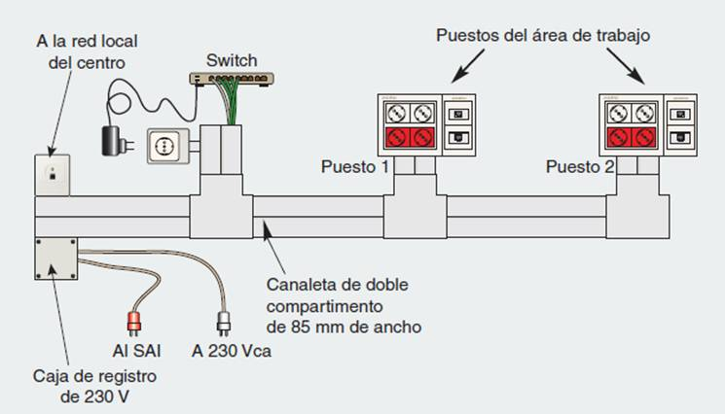
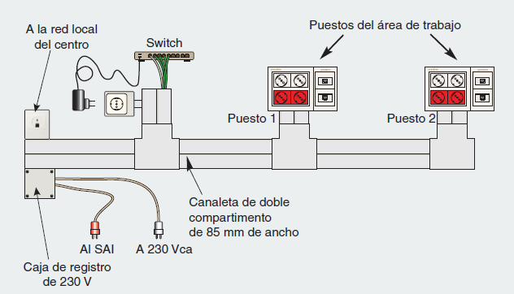
FICHA DE TRABAJO 1
Montaje de puestos en áreas de trabajo
Ud.4
Figura 4.43.
Montaje a realizar
Índice de la unidad

Slide 51
FICHA DE TRABAJO 2
Montaje de un bastidor con switch y un panel de parcheo
Ud.4
HERRAMIENTAS
• Herramientas básicas del electricista
• Peladora de cable de pares trenzados
• Tenaza de crimpar
• Tijera de electricista o cortacables
• Comprobador de cables de red
MATERIAL
• 1 bastidor de 19” abierto con todos sus accesorios de montaje y fijación
• Un switch de 19”
• Un panel de parcheo de 19”
• 16 conectores RJ-45
• 4 metros de cable de pares trenzados UTP
Índice de la unidad

Slide 52
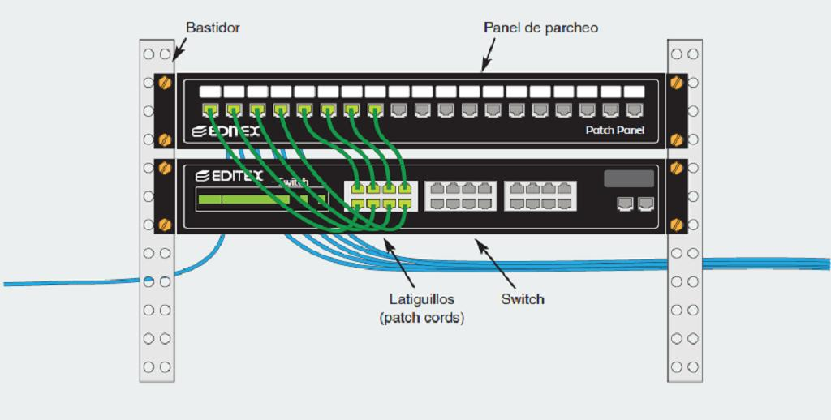
FICHA DE TRABAJO 2
Montaje de un bastidor con switch y un panel de parcheo
Ud.4
Figura 4.44.
Cuadro de telecomunicaciones a montar
Índice de la unidad

Slide 53
FICHA DE TRABAJO 3
Puesta en marcha de un cuadro de telecomunicaciones en bastidor
Ud.4
HERRAMIENTAS
• Herramientas básicas del electricista
• Peladora de cable de pares trenzados
• Tenaza de crimpar
• Tijera de electricista o cortacables
• Herramienta de corte e inserción
• 1 SAI
MATERIAL
• Todos los materiales y equipos utilizados en las fichas de trabajo 1 y 2
• Cable de pares trenzados UTP
• Marcadores tipo anilla para cables UTP
Índice de la unidad

Slide 54

FICHA DE TRABAJO 3
Puesta en marcha de un cuadro de telecomunicaciones en bastidor
Ud.4
Figura 4.45.
Índice de la unidad

Slide 55

FICHA DE TRABAJO 3
Puesta en marcha de un cuadro de telecomunicaciones en bastidor
Ud.4
Figura 4.46.
Crimpado de cables en el panel de parcheo (cortesía Hyperline)
Índice de la unidad

Slide 56
Ud.4
Índice del libro

